Slide 1
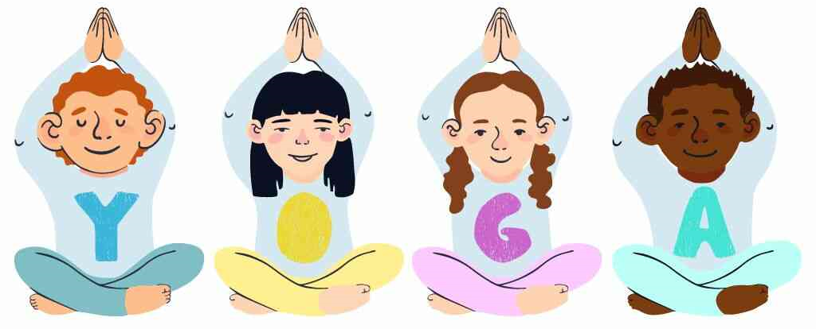
I.C. VIA POPPEA SABINA PROGETTO PER I BIMBI DELLA SCUOLA DELL’INFANZIA NAMASTE’ IL GIOCO DELLO YOGA

Slide 2
L’IMPORTANZA DEI PENSIERI … Il pensiero si manifesta nella parola, la parola si manifesta nell’atto, l’atto si sviluppa in abitudine e l’abitudine si solidifica in carattere Sorveglia dunque con cura il pensiero e le sue strade e fa che esso sgorghi dall’amore nato dalla premura per tutti gli esseri Buddha

Slide 3
I bimbi sono come semi che tutti noi piantiamo. Dobbiamo prendercene cura affinchè loro creascano felici, forti ed amorevoli verso il prossimo

Slide 4
Cos’è lo Yoga per i bambini . E’ un attività psicomotoria e psicospirituale . Non è uguale a quella degli adulti perché i piccoli hanno bisogno di . Muoversi e divertirsi , ma anche perché alcune posizioni degli adulti non sono indicate per i piccoli.

Slide 5
Obiettivi principali . Lo Yoga ha lo scopo di aumentare nei bambini la capacità di . Rilassarsi e contemporaneamente di . Concentrarsi _ meglio , . di scoprire , il corpo , le emozioni , i pensieri , in un tutto armonico tra corpo , mente , coscienza.

Slide 6
La sequenza di Asana .l’insegnante spiega e mostra cos’è una posizione confortevole (Asana) .Divertendosi attraverso lo Yoga, il bambino impara queste posizioni comode mettendo in atto in modo sincrono una respirazione appropriata e il rilassamento. >Posizioni comode raffiguranti animali o cose (Asanas) >esercizi di respirazione > pratiche di rilassamento e risveglio

Slide 7
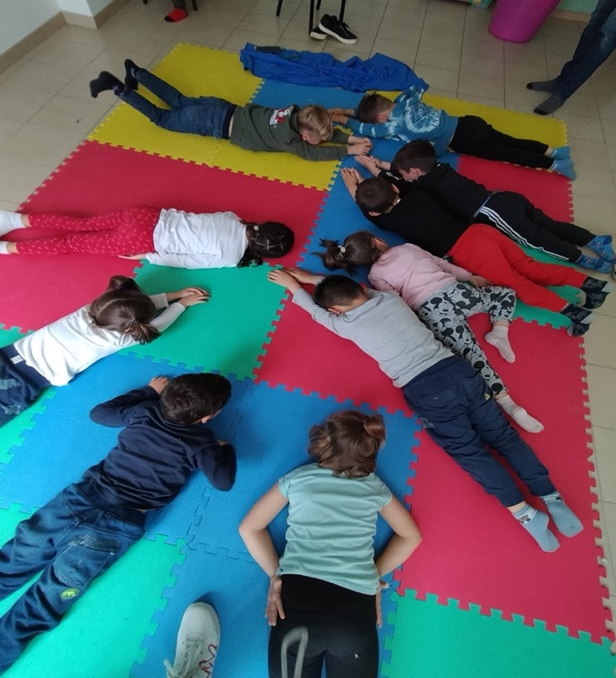
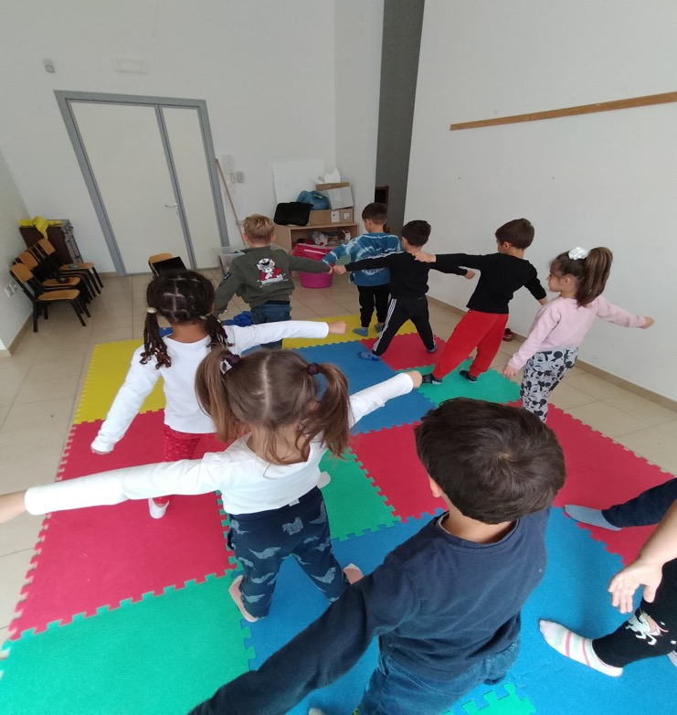
Ecco i nostri allievi all’opera…

Slide 8
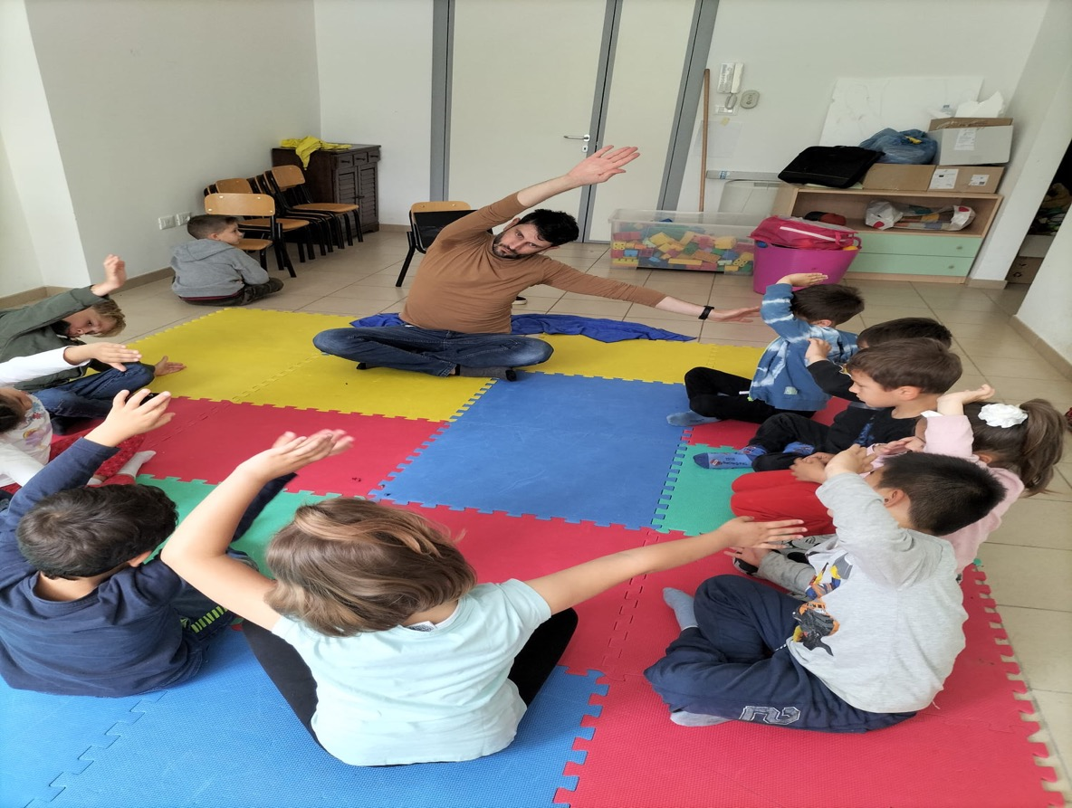
Il risveglio psicofisico

Slide 9
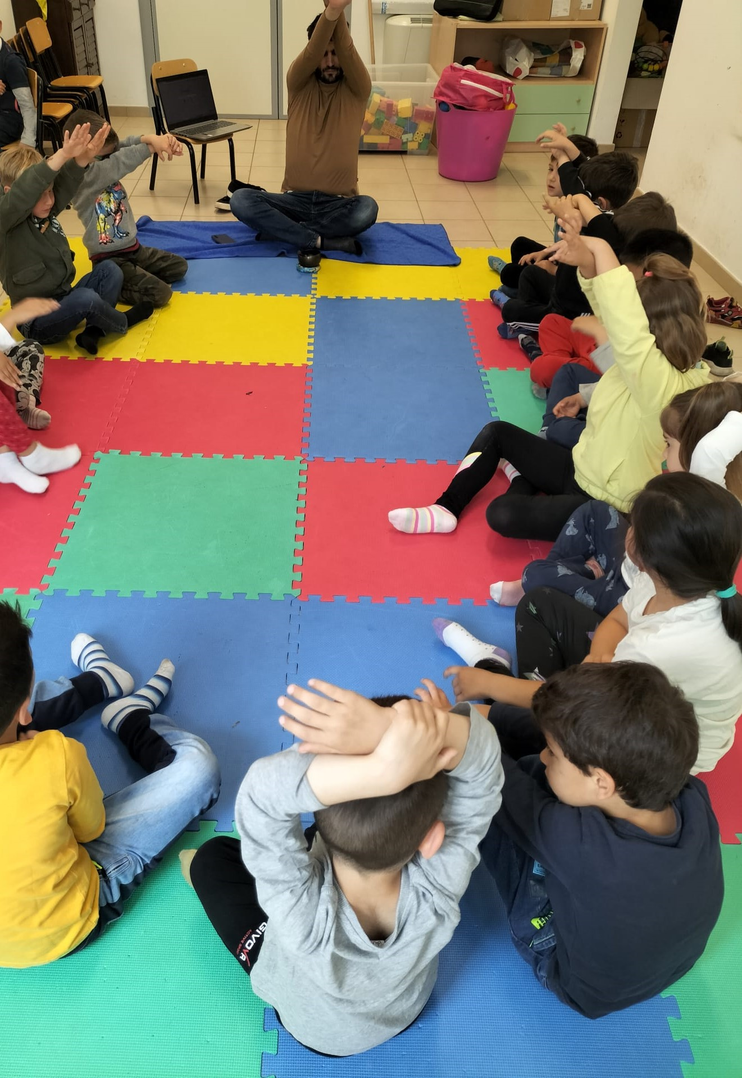

Slide 10
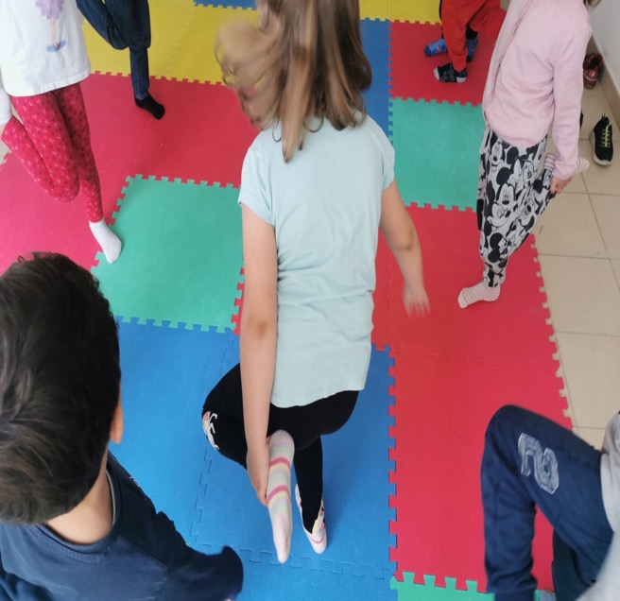
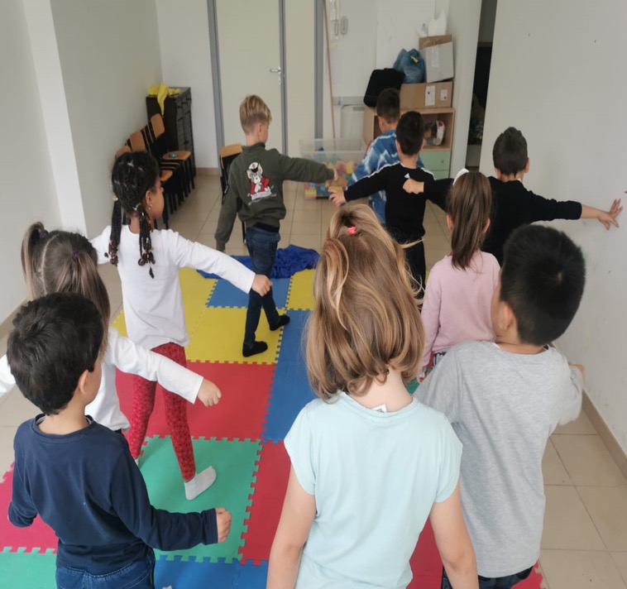
Tecniche del risveglio muscolare…

Slide 11
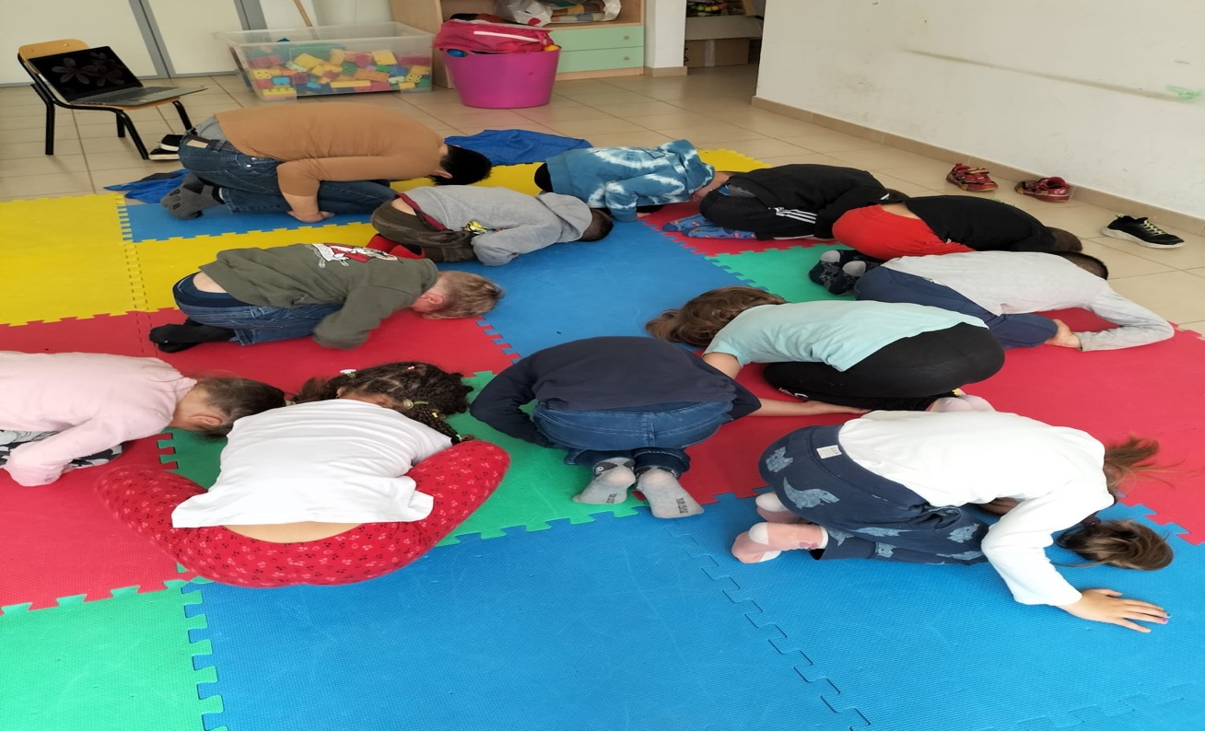
Momenti di pratiche Asana insieme

Slide 12
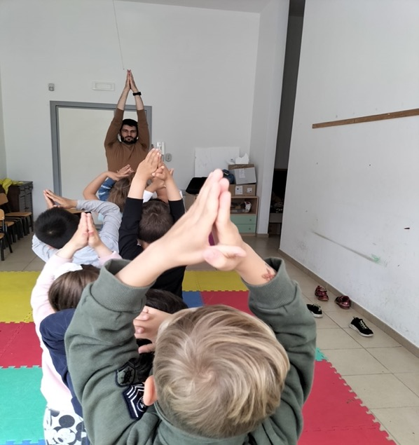
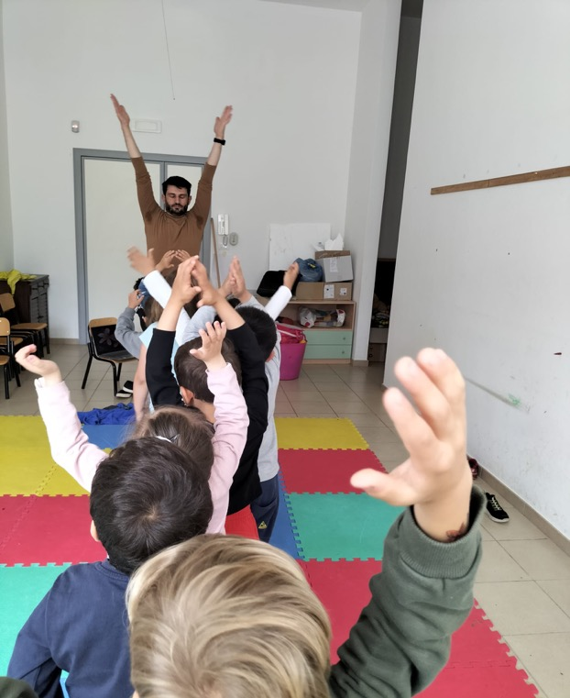
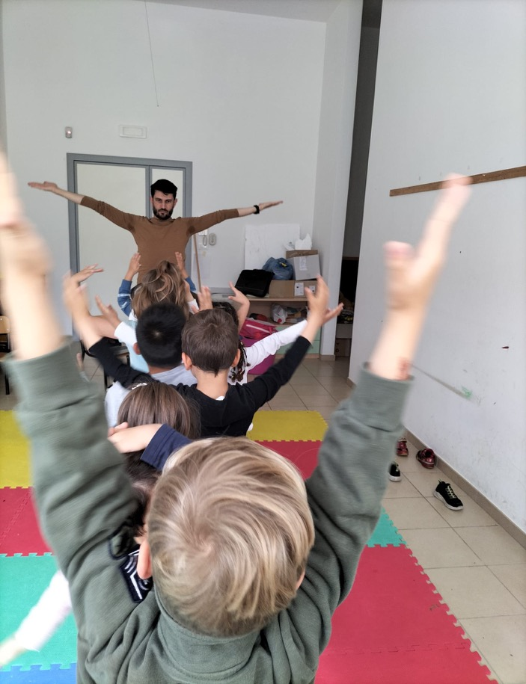
Le fasi del fiore di loto che sboccia

Slide 13
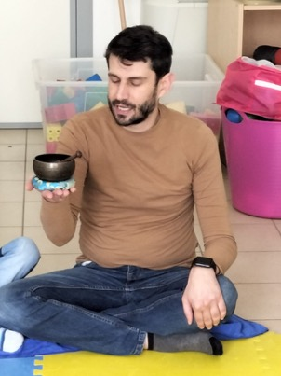
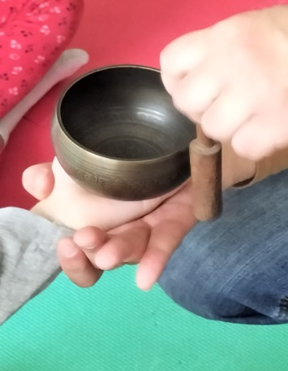
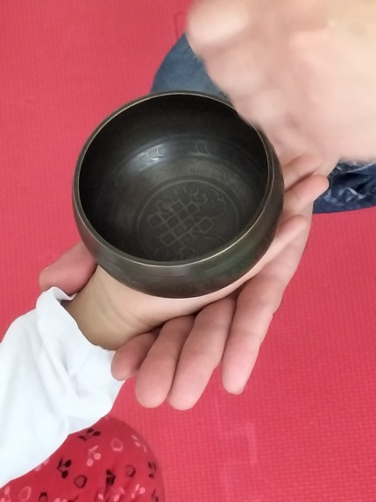
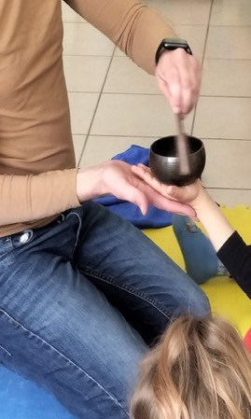
La campana Tibetana strumento di energia e ben-essere spirituale

Slide 14
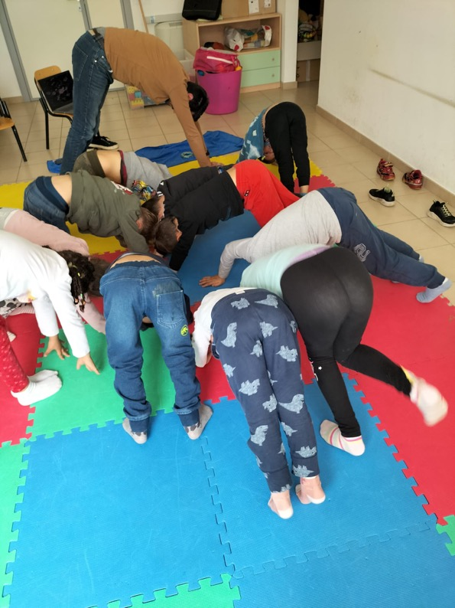
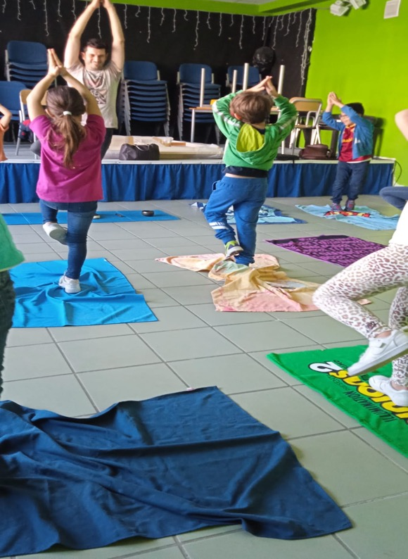
ASANAS DI EQUILIBRIO .Gli equilibri sono una sintesi delle qualità racchiuse nello yoga, poiché richiedono un forte collegamento tra piano fisico e piano psichico …

Slide 15
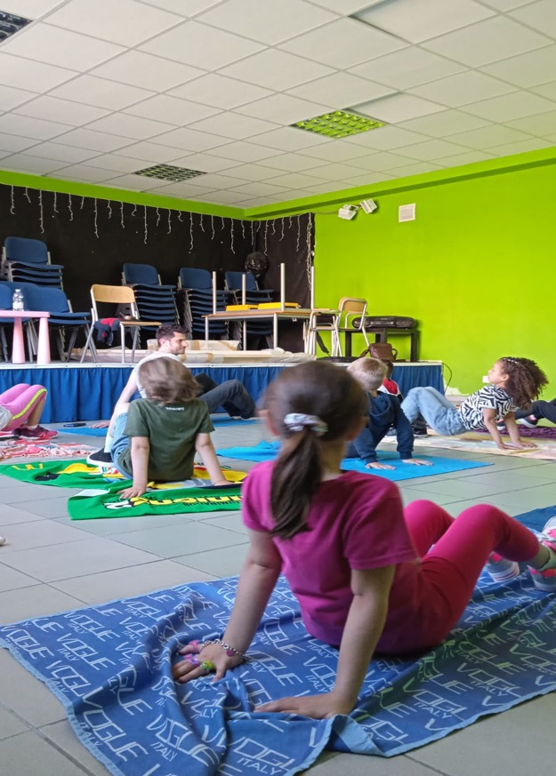
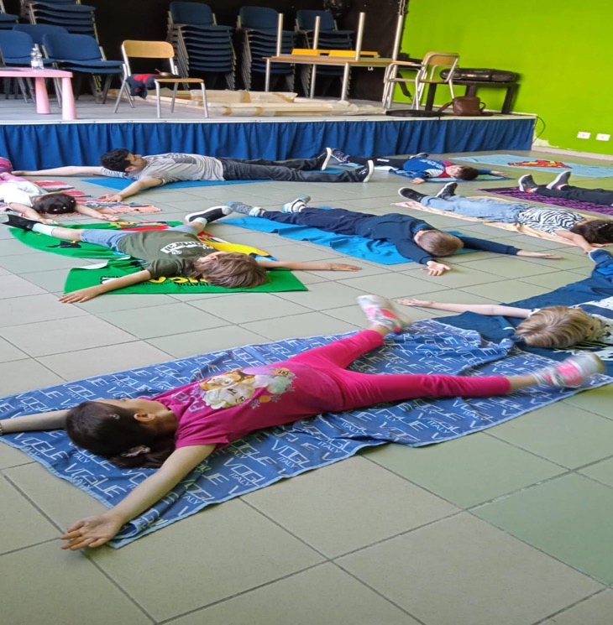

Slide 16
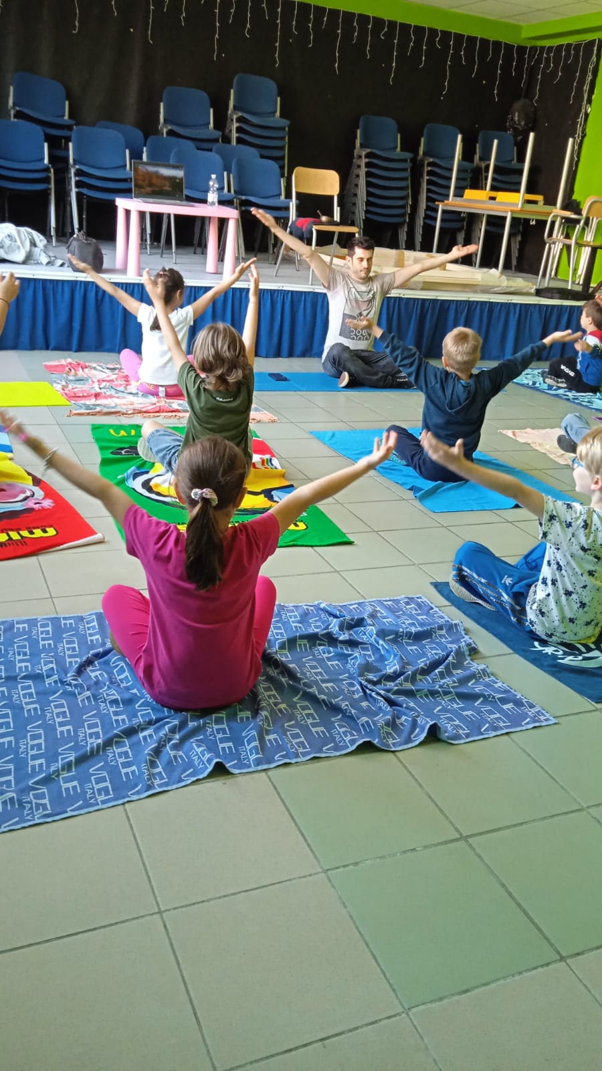
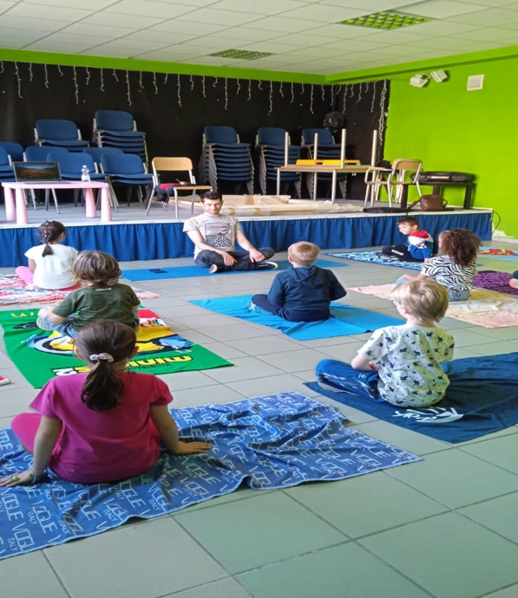
Condividiamo il nostro sapere con i nostri amici della primaria

Slide 17
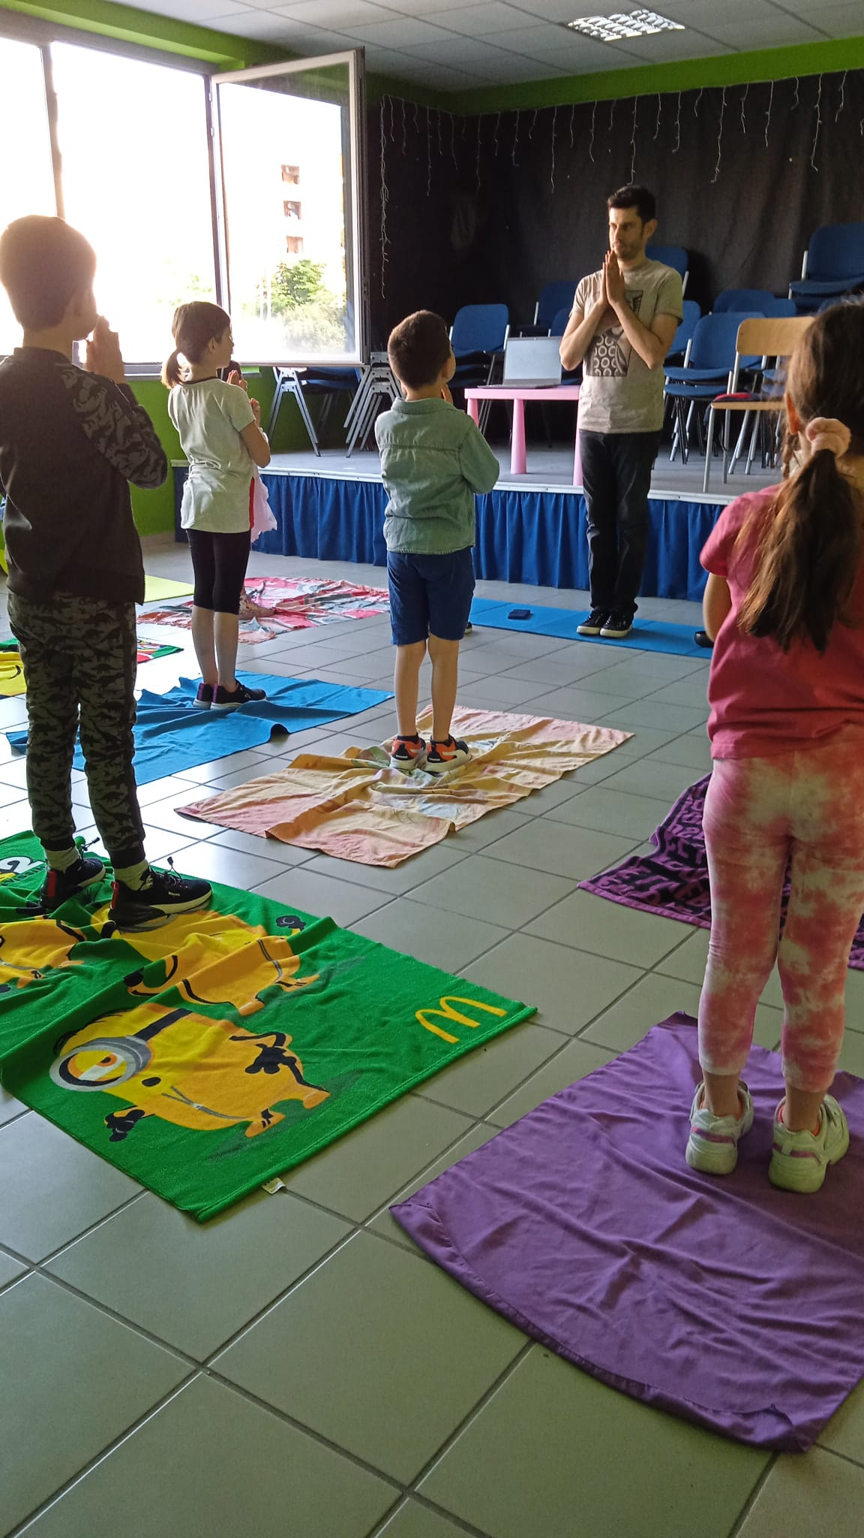

Slide 18
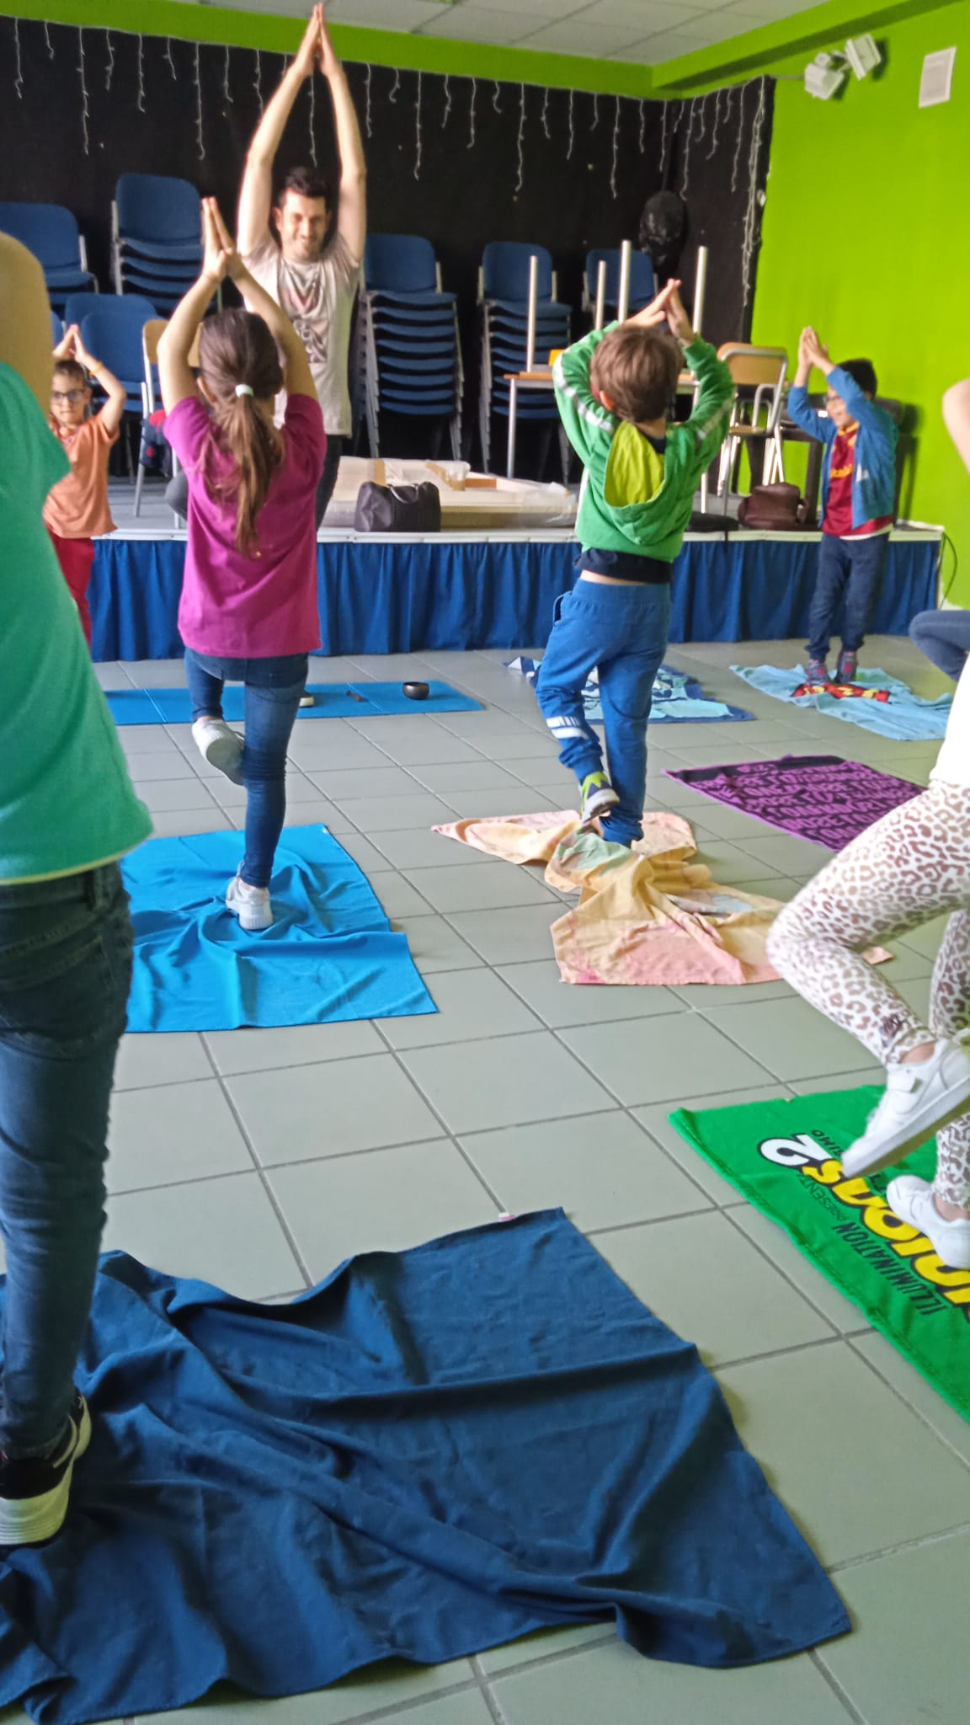

Slide 19
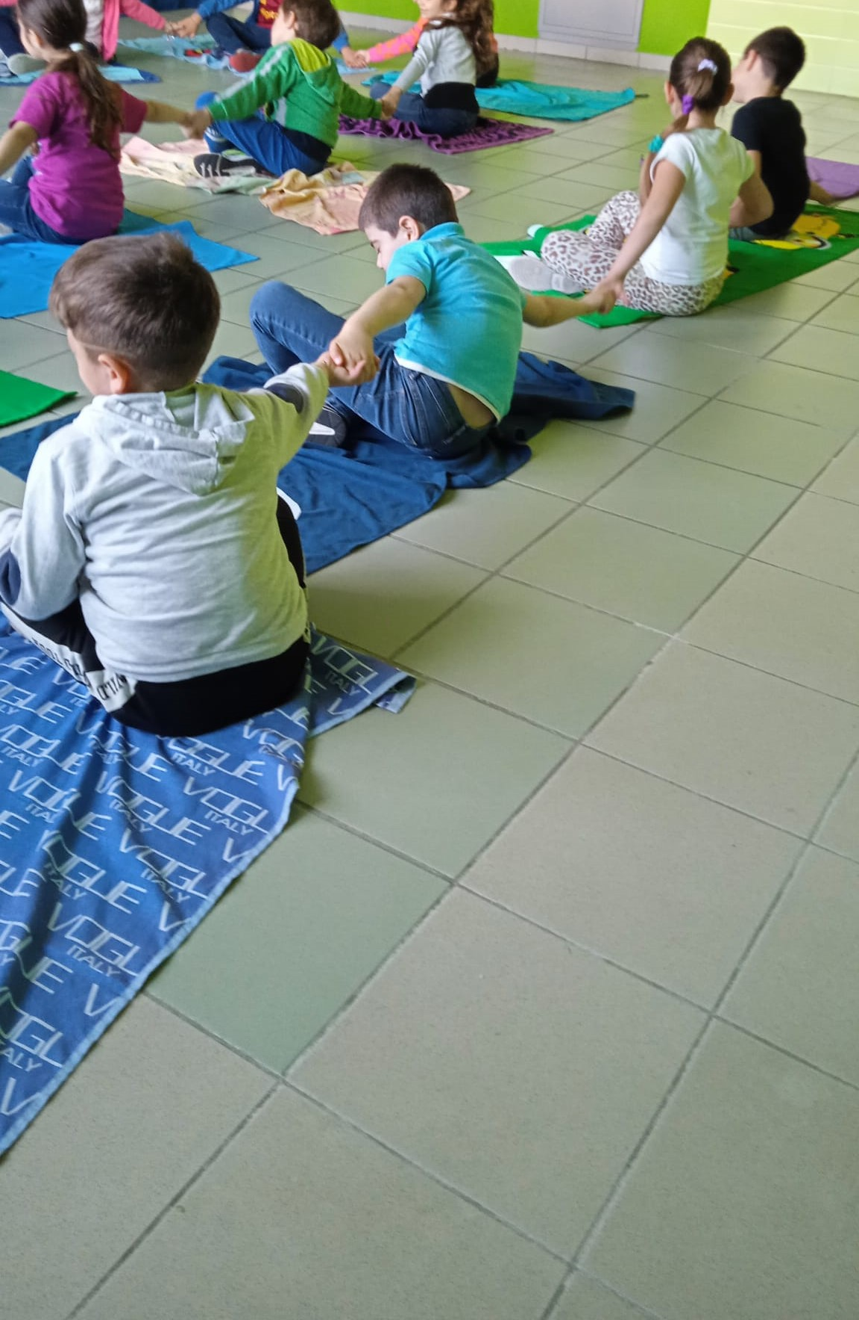
Corpo, mente e spirito per le onde del mare

Slide 20
Lo Yoga è eseguire ogni azione come un opera d’arte. (Swami Kripalvananda) Grazie a tutti per la cortese attenzione.

